Slide 1

BILANCIO SOCIALE
DELLA
LEGA NAVALE ITALIANA SESTRI LEVANTE
2019

Slide 2

BILANCIO SOCIALE
Finalità del documento
Questo rapporto intende far conoscere le attività ed i programmi della LEGA NAVALE di Sestri Levante svolte nel 2019. La maggior parte di tali attività ha un impatto positivo sulla comunità locale, in coerenza con lo statuto dell’associazione.
Premessa
Si vuole sottolineare che i programmi del 2019, messi in atto nelle varie discipline sportive, ambientali e culturali ,come meglio descritti nelle pagine che seguono, sono stati avviati nonostante l’incertezza ad inizio anno sull’utilizzo degli ormeggi di levante, questione risolta solo a primavera inoltrata.

Slide 3
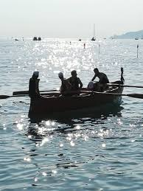
BILANCIO SOCIALE
Le principali finalità della LNI secondo il proprio Statuto
Istituisce centri di pratica degli sport nautici a favore dei ragazzi
Mantiene un rapporto con le scuole al fine di fornire un’introduzione agli sport di mare
Promuove e sostiene la pratica dell’attività sportiva e del diporto nautico
Promuove la tutela dell’ambiente, con particolare riferimento a quello marino
Ricerca la collaborazione con la pubblica amministrazione nei progetti specifici sul mare e sul diporto
Stimola i soci e la comunità ad una consapevolezza delle risorse e delle problematiche legate al mare
Realizza attività di promozione sociale a favore della comunità locale

Slide 4
BILANCIO SOCIALE
Attività per la vela con deriva
141 tesserati FIV di cui 56 cadetti e 2 juniores
54 ragazzi hanno partecipato ai corsi di vela tenuti da istruttore federale usando le barche e le strutture della LNI
Circa 15 ragazzi delle scuole di Casarza hanno seguito un corso di base per la vela
Circa 130 ragazzi delle scuole di Sestri Levante hanno seguito incontri di avviamento alla vela .
LNI mette a disposizione per i propri tesserati, per gli ospiti, per i ragazzi di Sestri e Casarza, le proprie imbarcazioni, le proprie derive e la sua sede nautica
LNI mantiene una corsia di lancio nella baia di ponente per i propri soci e per tutti quelli che lo desiderano, in modo da uscire in mare in sicurezza

Slide 5

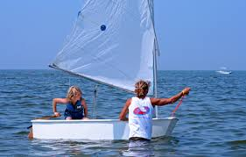
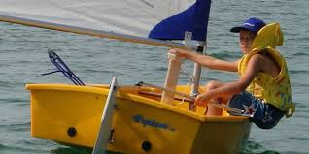
BILANCIO SOCIALE

Slide 6
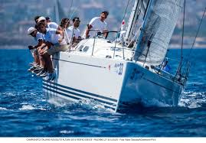
BILANCIO SOCIALE
Attività per la vela d’altura
LNI fa parte del Comitato società veliche del Tigullio ed organizza regate d’altura tra cui, il Campionato invernale del Tigullio, la Coppa dei Nesci e regate sociali.
Le barche a vela da regata dei soci LNI di Sestri Levante partecipano a regate internazionali tra cui la Giraglia, la 151 Miglia, il Gavitello d’argento.
L’Istruttrice di vela della LNI partecipera’, nel dicembre 2019, alla regata internazionale CAPTOWN-RIO de Janeiro

Slide 7
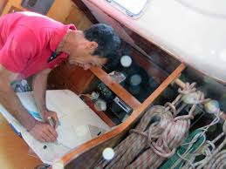

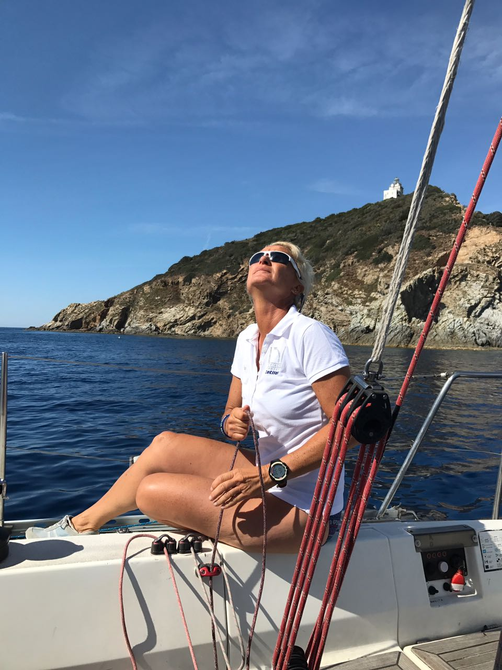
BILANCIO SOCIALE
Attività per Vela d’Altura
Vi sono 5 barche a vela d’altura sotto il guidone della LNI di Sestri che partecipano al campionato invernale con circa 40 sportivi impegnati.
Negli equipaggi è abitudine portare a bordo giovani per la loro formazione di regatanti e uomini di mare.

Slide 8
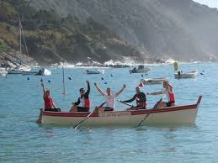
BILANCIO SOCIALE
Attività di canottaggio
Circa 40 ragazzi seguono il programma di corsi agonistici con un istruttore federale FIC e FICSF
Circa 30 ragazzi + master (4)+ donne (4) seguono le attività agonistiche ed associative
Circa 130 studenti delle scuole di Sestri hanno seguito nel 2019 i corsi di introduzione al canottaggio
LNI propone 5 corsi estivi di base per ragazzi
Il locale rimessaggio e la palestra per atleti sono disponibili per i soci e per gli invitati alle gare

Slide 9
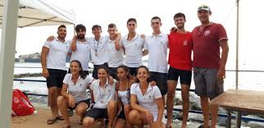
BILANCIO SOCIALE
Gli atleti della LNI Sestri Levante partecipano a gare nazionali ed internazionali di coastal rowing , elba , lariana e gozzo nazionale.
Il 2019 è stato un anno di successo, frutto di un’intensa preparazione, di sacrifici e di un grande spirito di squadra:
Palio remiero del Tigullio 1° classificato
Coastal rowing 3° cat. senior maschile
Gozzo nazionale campionato italiano 3 ° cat. seniores
Gozzo nazionale campionato italiano 5° equipaggio femminile

Slide 10
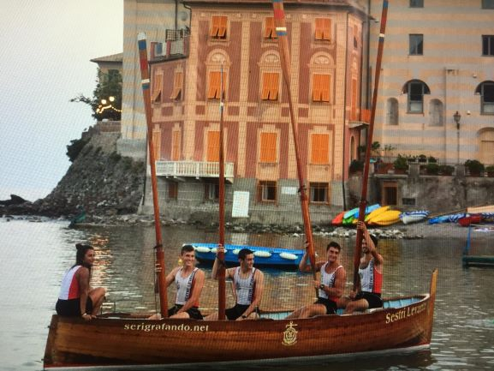
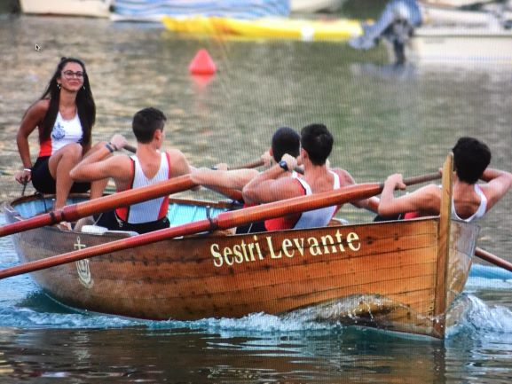
BILANCIO SOCIALE
LNI Sestri Levante vincitrice del palio remiero del Tigullio 2019

Slide 11
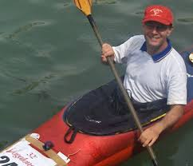
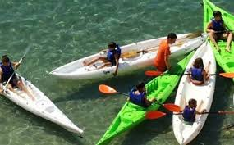
BILANCIO SOCIALE
Attività per canoa
Oltre 120 ragazzi di Sestri Levante e 14 ragazzi di Casarza, tramite i programmi scolastici, hanno seguito un primo corso di introduzione alla canoa nella baia di lavante
Circa 30 ragazzi hanno seguito un corso estivo di canoa con istruttore federale
LNI ha partecipato alla Vogalonga di Venezia con 3 equipaggi (due singoli e un doppio)
Nel centro nautico della LNI sulla baia di Ponente sono sistemate circa 50 canoe di soci e sono ospitate le canoe per gli sportivi di passaggio

Slide 12
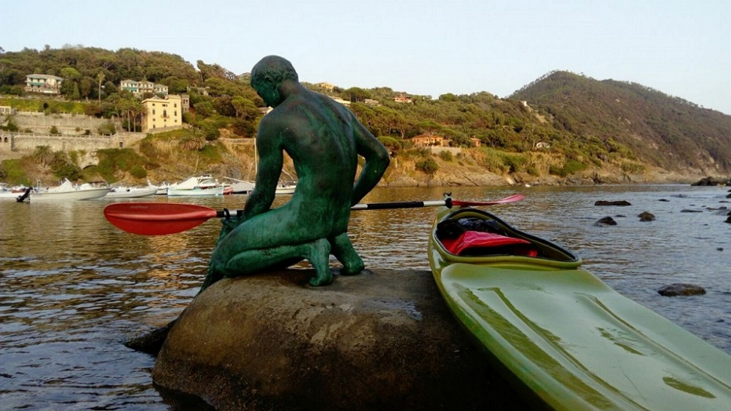

BILANCIO SOCIALE
Attività per l’ambiente
Anche quest’anno, in collaborazione con il Club Subacqueo di Sestri, LNI ha partecipato alla giornata di pulizia per la baia di levante attirando molti volontari nell’iniziativa
Analoga attività è stata fatta a Riva Trigoso con la «giornata del mare» a Riva Trigoso. Molti soci di LNI hanno collaborato per la pulizia della spiaggia
Attività di solidarietà
Lo scorso 20 settembre LNI ha organizzato una giornata al mare, in Baia del Silenzio, con l’Istituto Acquarone. Hanno partecipato circa 10 ragazzi disabili dell’istituto che sono stati seguiti dai soci della LNI per una giornata diversa con gara di nuoto e giochi in acqua.

Slide 13
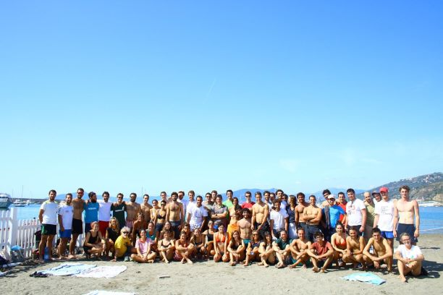
BILANCIO SOCIALE
Ospitalità
LNI Sestri Levante ha ospitato gruppi scout, ragazzi di centri estivi e gruppi sportivi. Gli ospiti nel 2019 sono stati circa 50. I soci organizzano uscite in barca per gli ospiti con le attrezzature della LNI.
Quest’anno Sestri è stato il punto di arrivo della marcia TRANS-APPENNINICA 2019 a cui hanno partecipato 90 perone. Una marcia a piedi su un percorso di circa 70 KM. con partenza da Borgo Val di Taro ed arrivo in baia . LNI ha fornito supporto logistico con la propria sede e per le operazioni a mare

Slide 14
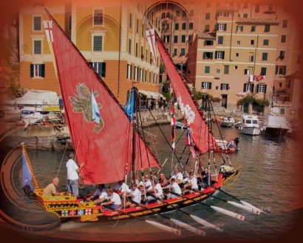

BILANCIO SOCIALE
Eventi culturali
Il DRAGUN di Camogli lo scorso luglio si è fermato a Sestri. LNI ha fornito ospitalità ed assistenza all’equipaggio
LNI ha dato supporto all’organizzazione del campionato italiano di fotosub svolto prevalentemente nella baia di levante

Slide 15
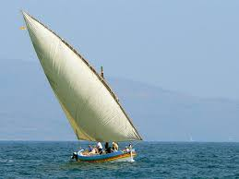

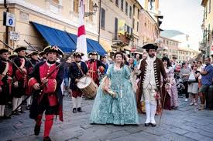
BILANCIO SOCIALE
Eventi culturali
LNI ha organizzato la presentazione libro di P. Cervone su Thaon di Ravel
LNI ha progettato e allestito ,nella propria sede, la mostra sulle vele latine.
LNI ha dato supporto all’organizzazione dell’evento «arrivo di Elisabetta Farnese nella baia di Sestri Levante» rievocazione storica e supporto in mare per permettere l’ingresso in Baia del Silenzio del leudo «Nuovo aiuto di Dio».

Slide 16
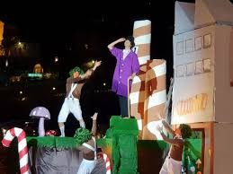
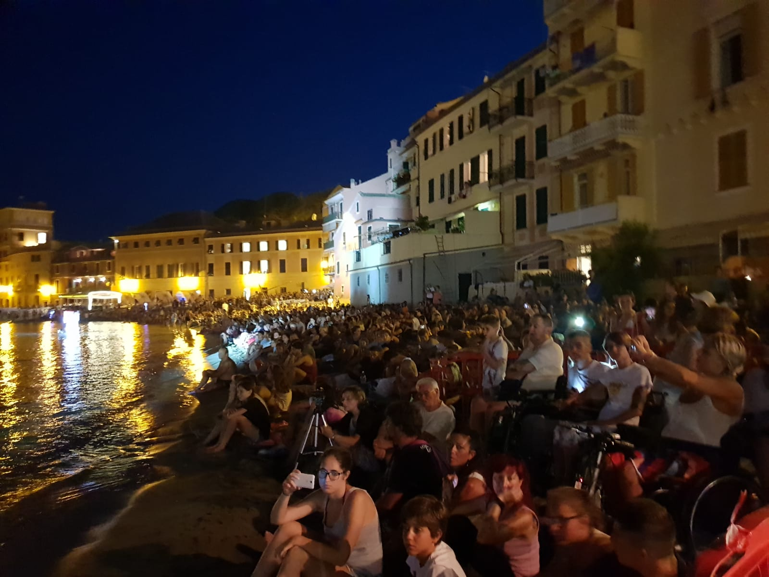
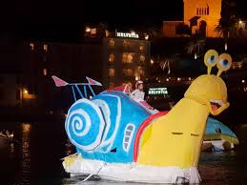
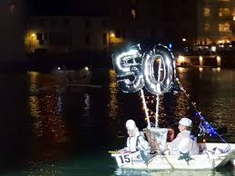
BILANCIO SOCIALE
Eventi di rilievo
La Barcarolata 2019 è stata contraddistinta da un indubbio successo sia per il pubblico numeroso che per la qualità delle barche allestite.
Ha presentato il graffiante Fabrizio Casalino, che ha incoronato «la fabbrica di cioccopilato» prima classificata

Slide 17
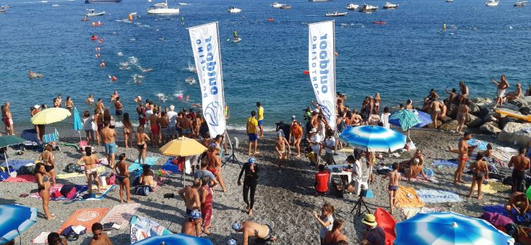
BILANCIO SOCIALE
Gare, regate ed eventi sportivi
Anche quest’anno LNI ha organizzato /supportato le seguenti gare/regate:
Regata Coastal Rowing
Raduno canoistico «Baia delle Favole»
Gara di nuoto in acque libere nazionale FIN «Cavi-Sestri” ,con posizionamento campo di gara e assistenza in mare ai partecipanti nelle acque di Punta Manara e Baia del Silenzio.
Regata velica “Coppa dei nesci”
Due prove del «Palio Marinaro del Tigullio» ,in Baia delle Favole.

Slide 18
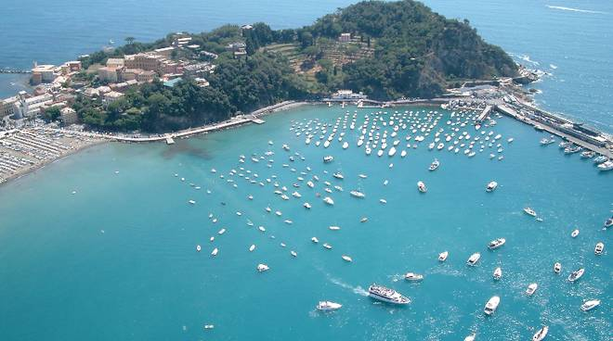
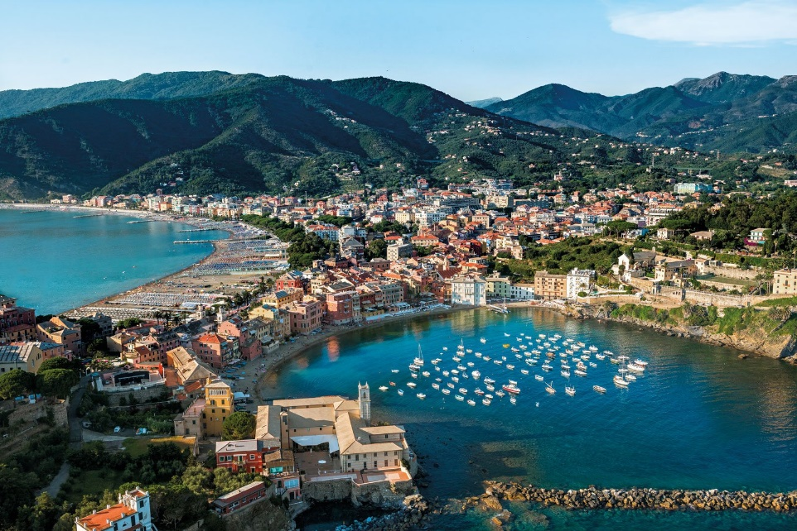
BILANCIO SOCIALE
Le strutture della LNI per le sue attività
LNI ha in concessione 21 ormeggi nella baia di ponente e 35 ormeggi per imbarcazioni di minori dimensioni a levante. Su indicazione del Comune di S.L. tutti il sistema di ormeggi, la catenaria ed i corpi morti sono stati verificati per garantire la loro idoneità.
Attraverso le barche dei soci ormeggiate presso gli ormeggi LNI è possibile seguire ed organizzare le attività associative
Le entrate a favore di LNI derivate dall’assegnazione degli ormeggi ai soci costituiscono la primaria fonte di reddito per l’associazione. Attraverso tale fonte è possibile garantire le attività di promozione e di formazione per i nostri atleti e per i giovani di Sestri come sopra descritto.

Slide 19
BILANCIO SOCIALE
Valutazioni economiche e ricaduta sociale
La lega Navale di Sestri levante ha un bilancio annuale di circa 200.000€ ed impegna oltre 90.000€/anno per servizi per lo più dedicati alle attività con impatto sociale sul territorio. E’ da notare l’effetto moltiplicatore dovuto alla presenza e all’impegno gratuito dei soci per cui le due voci sono complementari e inscindibili.
Senza le risorse economiche per la corresponsione degli istruttori, dei costi di manutenzione delle barche di LNI e dei servizi in genere, non ci sarebbe modo di coinvolgere i soci volontari partecipanti alle iniziative dell’associazione.
Si osserva che i ricavi della Lega Navale di Sestri sono ottenuti in minima parte con il contributo della quota associativa, con un limitato contributo da parte degli Enti locali ma soprattutto con le entrate derivate dalla concessione degli ormeggi nella Baia di Levante e di Ponente.

Slide 20
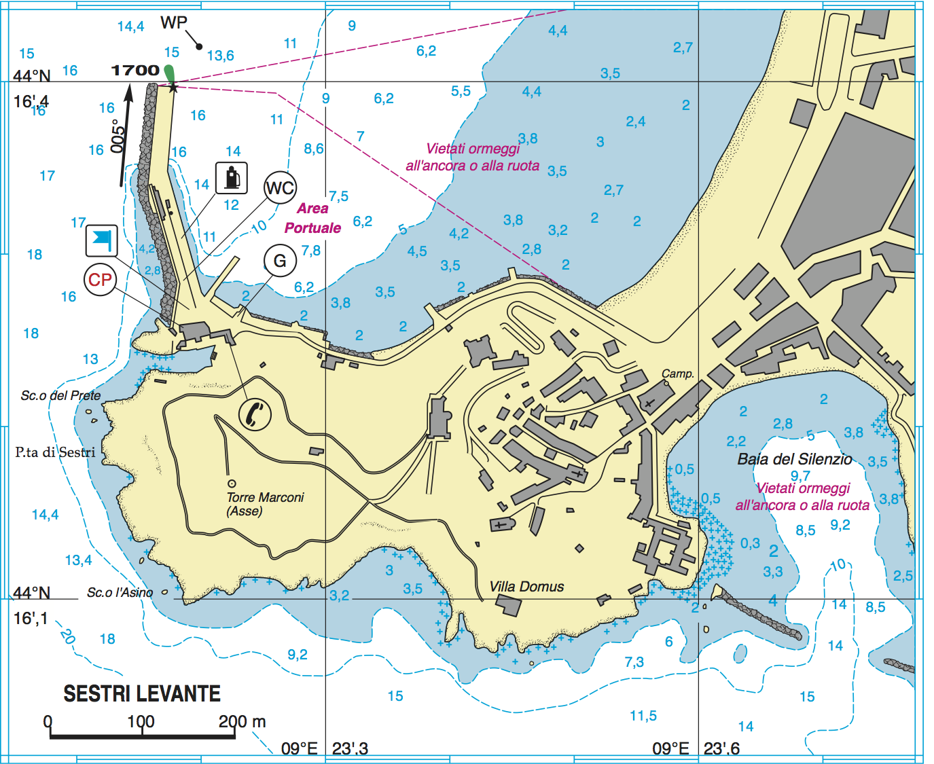
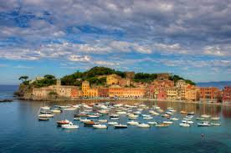
BILANCIO SOCIALE

